Slide 1
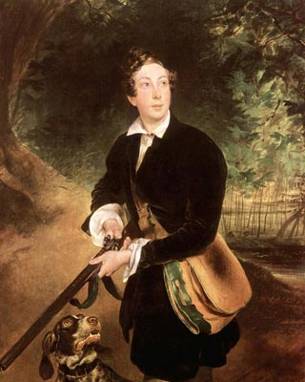
Жизнь и творчество Алексея Константиновича Толстого (1817-1875)
К уроку литературы в 7 классе

Slide 2
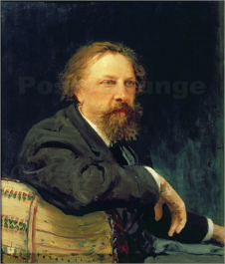
Толстой Алексей Константинович, граф (1817 - 1875), поэт, прозаик, драматург. Родился 24 августа (5 сентября н. с.) в Петербурге в знатной дворянской семье.

Slide 3
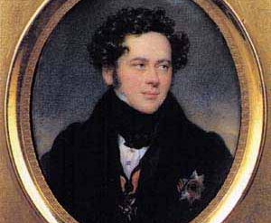
Алексею Константиновичу не суждено было воспитываться в полной и счастливой семье, так как родители разошлись, и маленькому мальчику, которому в ту пору не исполнилось еще и месяца от роду, вместе с матерью пришлось покинуть имение отца. Воспитывался он в доме своего дяди, Алексея Алексеевича Перовского (писатель , автор книги «Черная курица, или Подземные жители» - см. портрет на слайде), который в то время проживал на Украине. Там прошли детские годы Толстого, и лишь спустя восемь лет он вернулся вместе с матерью и дядей в Петербург. Здесь он вскоре сблизился с юным цесаревичем Александром (будущий Александр II). Они были ровесниками, и дружба, завязавшаяся между ними в раннем возрасте, с годами окрепла и сохранилась на всю жизнь.

Slide 4
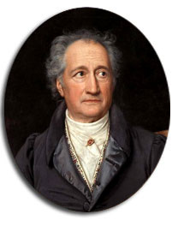
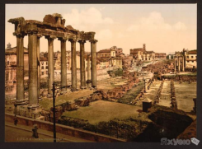
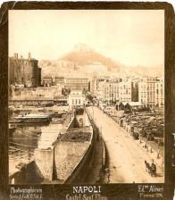
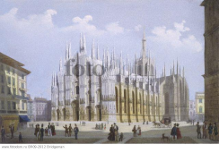
Вместе с матерью Алексей Толстой совершил путешествие за границу. Они посетили Германию и Италию, и эта поездка произвела очень сильное впечатление на девятилетнего Алексея. В Германии он встретился с великим поэтом Гёте, в ту пору уже человеком преклонных лет. Маленькому Толстому довелось посидеть у него на коленях, и этот эпизод надолго остался в памяти будущего писателя. Яркие, волнующие впечатления вызвала у Толстого Италия. Алексей вместе с матерью и дядей посетил много городов — Милан, Флоренцию, Неаполь и Рим. Впоследствии Алексей Константинович вспоминал, что « в каждом из этих городов росли во мне мой энтузиазм и любовь к искусству».

Slide 5
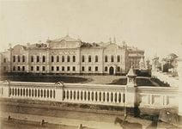
В 1834 Толстой выдержал экзамен в университете и был зачислен “студентом” в Московский архив министерства иностранных дел.

Slide 6
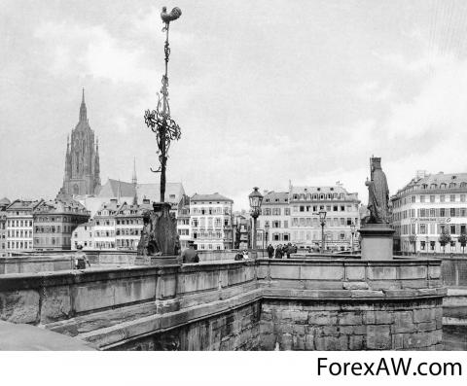
В 1837 А.К. Толстой был прикомандирован к русской миссии при германском сейме во Франкфурте-на-Майне, в 1840 возвратился в Россию и был назначен чиновником в канцелярию по законодательству.

Slide 7

Литературой Толстой начал заниматься уже в раннем возрасте. Первую свою книгу он выпустил в 1841 году под псевдонимом Краснорогский. Это был рассказ «Упырь», написанный в фантастическом жанре. Впоследствии Белинский высоко оценил это произведение, которому сам Толстой не придавал большого значения и даже не хотел включать его в собрание своих сочинений.

Slide 8
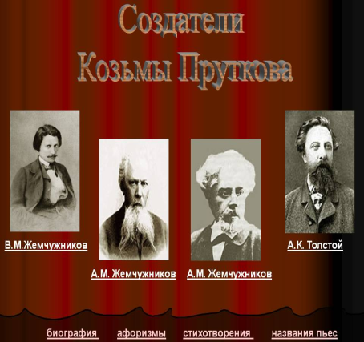
После длительного перерыва, в 1854 году, в журнале «Современник» были опубликованы стихотворения Алексея Толстого, которые сразу обратили на себя внимание публики. Толстой продолжил заниматься поэзией и написал цикл юмористических стихотворений под псевдонимом Козьма Прутков. Этот псевдоним объединял целый ряд писателей (Толстой и его двоюродные братья Жемчужниковы), однако перу Толстого принадлежит немалое количество стихотворений. Юмор Алексея Константиновича отличался необыкновенной тонкостью; в то же время он был весьма добродушным, беззлобным. Все эти произведения написаны Толстым в пору его сотрудничества с редакцией «Современника».

Slide 9
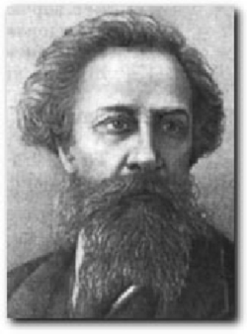


Отойдя с 1857 от участия в «Современнике», Толстой стал печататься в «Русской беседе», а в 60—70-х — главным образом в «Русском вестнике» и «Вестнике Европы». В эти годы он отстаивал принципы так называемого «чистого искусства», независимого от политических, в том числе «прогрессивных» идей. В 1861 Толстой ушел со службы, которой очень тяготился, и сосредоточился на литературных занятиях. Опубликовал драматическую поэму «Дон Жуан» (1862), роман «Князь Серебряный» (1863), историческую трилогию — трагедии «Смерть Иоанна Грозного» (1866), «Царь Федор Иоаннович» (1868), «Царь Борис» (1870).

Slide 10

В последнее десятилетие писал баллады («Змей Тугарин», 1868, «Песня о Гаральде и Ярославне», 1869, «Роман Галицкий», 1870, «Илья Муромец», 1871 и др.), стихотворные политические сатиры («История государства Российского от Гостомысла до Тимашева», «Сон Попова» и др.), поэмы («Портрет», 1874; «Дракон», 1875), лирические стихи.

Slide 11
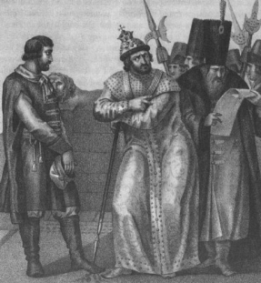
Баллады Толстого, рисующие эпоху укрепления русской государственности, пронизаны драматическим началом. Сюжетами многих из них послужили события из истории царствования Ивана Грозного, который представлялся поэту наиболее ярким выразителем принципа неограниченного самовластия и полного поглощения личности государством Так, в балладе «Василий Шибанов» Толстой пересматривает героическую ситуацию спора свободолюбивого подданного с царем, получившую признание под влиянием творчества Ф. Шиллера. Передавая обличение Ивана Грозного Курбским, Толстой подчеркивает в участниках драматического конфликта — царе и мятежном боярине — общие черты: гордость, бесчеловечность, неблагодарность. Способность же к самопожертвованию, готовность пострадать за слова правды автор видит в простом человеке, которого сильные мира сего приносят в жертву своему спору: безвестный раб одерживает нравственную победу над царем и своим подвигом восстанавливает торжество подлинно человеческого величия над мнимым.

Slide 12
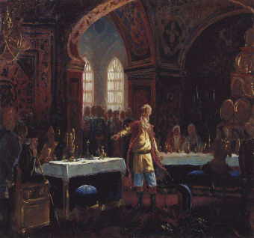
Источником стихотворения «Князь Михайло Репнин» является рассказ о смерти Репнина в «Истории Иоанна Грозного» : Иоанн, «упившись, начал со скоморохами в машкарах плясати, и сущие пирующие с ним; видев же сие бесчиние, он [Репнин], муж нарочитый и благородный, начал плакати и глаголати ему: „Иже недостоин ти, о царю христианский, таковых творити“. Он же начал нудити его, глаголюще: „Веселись и играй с нами“, — и, взявши машкару, класти начал на лице его; он же отверже ю и потоптал… Царь же ярости исполнився, отогнал его от очей своих, и по коликих днях потом, в день недельный, на всенощном бдению стоящу ему в церкви… повелел воинам бесчеловечным и лютым заклати его, близу самого олтаря стояща, аки агнца Божия неповинного».
Между тем в стихотворении Грозный собственноручно убивает Репнина, и тут же на пиру, а не через несколько дней в церкви. Толстой внес эти изменения из соображений чисто художественного порядка. Концовка — раскаяние Грозного — также принадлежит Толстому.

Slide 13
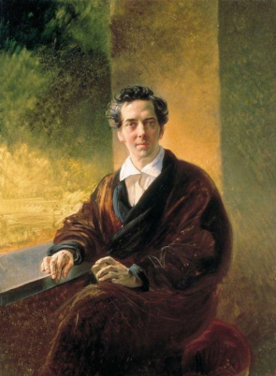
По отзывам современников, Алексей Константинович был человеком благородной и чистой души, начисто лишенным каких бы то ни было тщеславных устремлений. Предназначением своей жизни он считал искусство. Устами одного из своих литературных персонажей он прямо говорил об этом: «Простым рожден я быть певцом, глаголом вольным Бога славить...». Эти слова Иоанна Дамаскина, главного героя одного из произведений Толстого, выразили суть авторского мировоззрения.

Slide 14
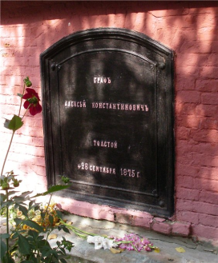
Уйдя в отставку, в основном жил в своих имениях, уделяя мало внимания хозяйству, и постепенно разорился. Ухудшилось состояние его здоровья (последние годы жизни Толстой тяжело страдал от расстройства нервов, облегчая боль приемами морфия). В возрасте 58 лет А. Толстой 28 сентября (10 октября н.с.) 1875 скончался в имении Красный Рог Черниговской губернии.

